Slide 1
БАНКИ : ВКЛАДЫ И КРЕДИТЫ

Slide 2

БАНКИ: ЧТО ОНИ ДЕЛАЮТ
ЗАЧЕМ НУЖНЫ БАНКИ?
?
?
?
?

Slide 3
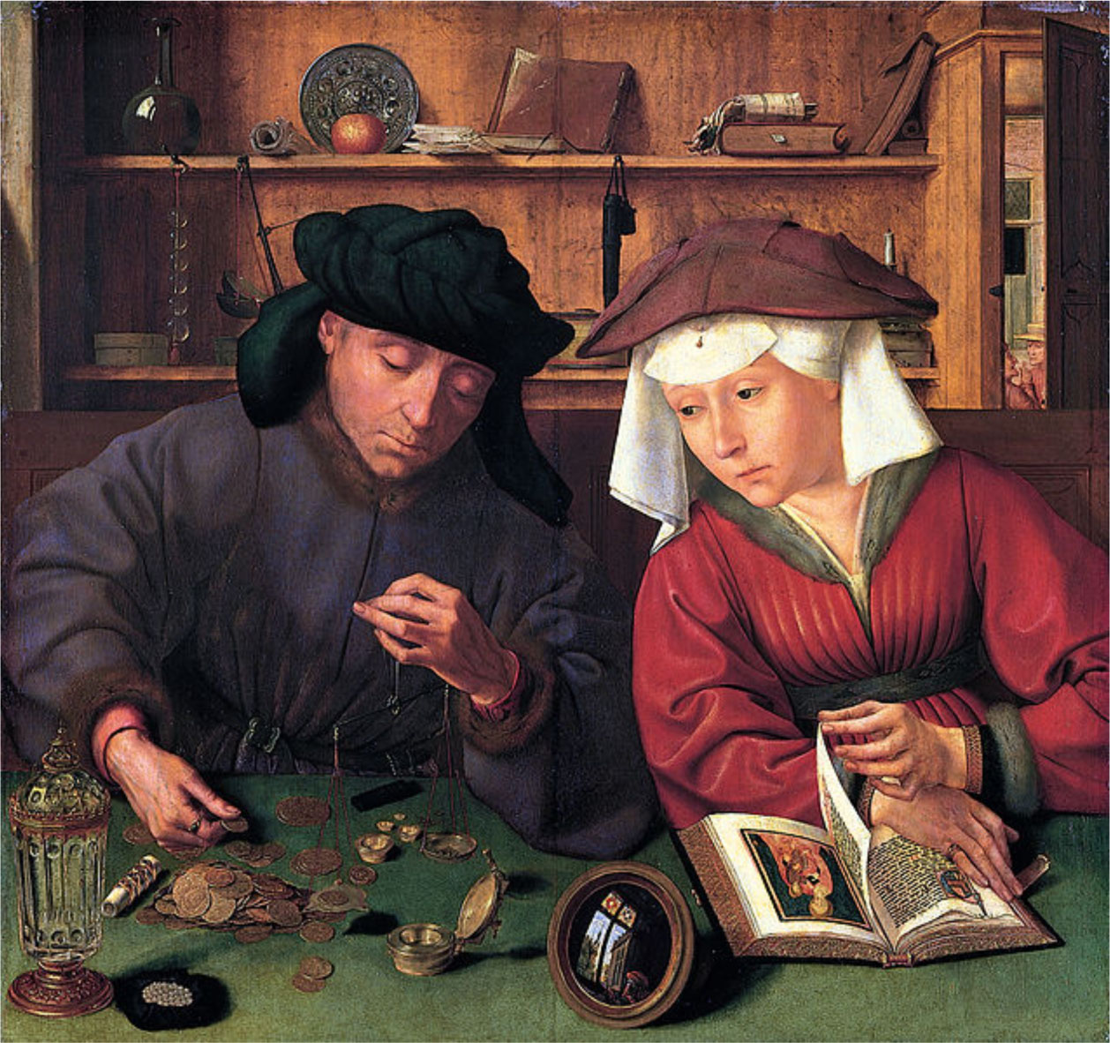
БАНКИ: ЧТО ОНИ ДЕЛАЮТ
ЗАЧЕМ НУЖНЫ БАНКИ?
Банк – финансовая организация, предоставляющая финансовые услуги людям и организациям
Banco (итал.) – скамья, на которой менялы раскладывали монеты
Основные функции банков:
принимают вклады
выдают кредиты
помогают делать платежи
Меняла с женой
Квентин Массейс, ок.1514г., Париж, Лувр

Slide 4

БАНКИ: ЧТО ОНИ ДЕЛАЮТ
С КАКОГО ВОЗРАСТА МОЖНО ПОЛЬЗОВАТЬСЯ УСЛУГАМИ БАНКОВ?
?
?
?
?

Slide 5



БАНКИ: ЧТО ОНИ ДЕЛАЮТ
С КАКОГО ВОЗРАСТА МОЖНО ПОЛЬЗОВАТЬСЯ УСЛУГАМИ БАНКОВ?
6+
14+
18+
карта, дополнительная к родительской
личная
дебетовая карта
вклады
кредиты
личная кредитная карта

Slide 6
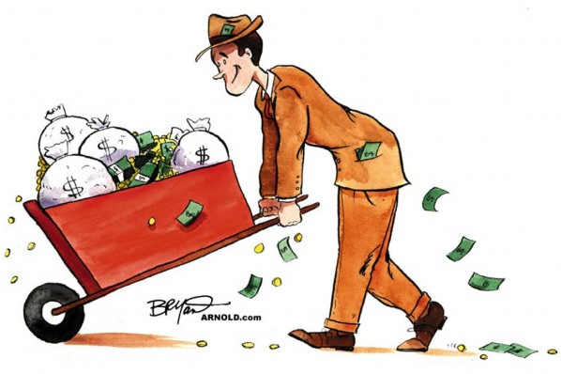
ВКЛАДЫ: ЧТО ОНИ ДАЮТ
ЗАЧЕМ ДЕЛАТЬ ВКЛАДЫ ?
Вклад – деньги, которые вкладчик временно передает банку
Часто удобнее держать деньги в банке, чем в кошельке
За использование денег вкладчика банк платит ему проценты
Найдите на рисунке одну большую ошибку

Slide 7
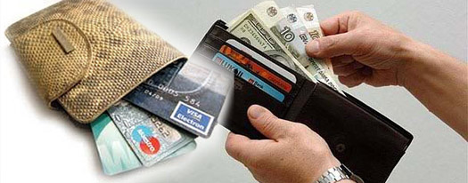
ВКЛАДЫ: ЧТО ОНИ ДАЮТ
ЗАЧЕМ ДЕЛАЮТ ВКЛАДЫ: УДОБСТВО
Деньги в банке – совсем не то, что наличные:
их нельзя потерять или где-то забыть;
их не могут украсть или отнять;
им не страшны ни пожары, ни наводнения, ни ураганы…

Slide 8


ВКЛАДЫ: ЧТО ОНИ ДАЮТ
ЗАЧЕМ ДЕЛАЮТ ВКЛАДЫ: ПРОЦЕНТЫ
Деньги в банке растут!
Чем больше вклад, тем больше проценты
10% годовых
6 млн руб

Slide 9
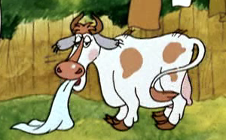
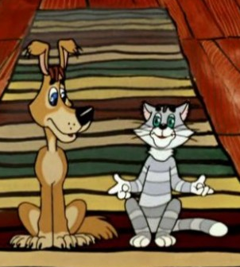
ВКЛАДЫ: ЧТО ОНИ ДАЮТ
ЗАЧЕМ ДЕЛАЮТ ВКЛАДЫ:ПРОЦЕНТЫ
Кот Матроскин и пёс Шарик поспорили, кто из
них первый купит корову за 50 тысяч рублей
Шарик откладывает в месяц по 1100 рублей и хранит их дома
____________________________________________________________
Шарику понадобилось копить 3 года и 10 месяцев.
Матроскин откладывает в месяц по 1000 рублей и кладет их на банковский вклад. Ставка по его вкладу – 10% годовых.
____________________________________________________________________
Матроскин купил корову через
3 года и 6 месяцев.

Slide 10



ВКЛАДЫ: ЧТО ОНИ ДАЮТ
ВИДЫ ВКЛАДОВ
До востребования
Срочные
Вклад, ко мне!
Да, хозяин!
Вклад, завтра утром ко мне!
Да, как договорились!

Slide 11
ВКЛАДЫ: КАК НЕ ПРОИГРАТЬ
ЧЕМ РИСКУЕТ ВКЛАДЧИК?
СИТУАЦИЯ | В чем риск | Как избежать
1. Мошенники под видом банка | Убегут с вашими деньгами или «докажут», что ваш вклад не надо возвращать | Навести об этом банке справки на сайте Банка России. Он должен иметь лицензию и участвовать в системе страхования вкладов (вклады до 1 400 000 рублей будут возвращены)
2. Другая услуга вместо вклада | Внезапно окажется, что ваши деньги возвращать не обязательно | Читать договор! Там должно быть сказано, что это «банковский вклад», «банковский счет»

Slide 12
ВКЛАДЫ: КАК НЕ ПРОИГРАТЬ
ЧЕМ РИСКУЕТ ВКЛАДЧИК?
СИТУАЦИЯ | В чем риск | Как избежать
3. Банк отказывается возвращать вклад | Потеря времени, стресс | Выбирать надежный банк. Угрожать жалобами в суд, в Банк России, в Роспотребнадзор. Не сработают угрозы – и впрямь жаловаться
4. Не тот вклад | Проценты по вкладу окажутся меньше, чем ожидалось | Читать договор! По некоторым вкладам проценты сильно падают, если снимать деньги досрочно

Slide 13
ВКЛАДЫ: КАК НЕ ПРОИГРАТЬ
ЧЕМ РИСКУЕТ ВКЛАДЧИК?
СИТУАЦИЯ | В чем риск | Как избежать
5. Инфляция | Ваши деньги вернуть в полном объеме, но они обесценятся (все цены вырастут) | Покупать валюту, драгоценные металлы или вещи, которые потом легко продать. При угрозе инфляции не стоит долго держать в кошельке или банке много рублей. Если вклад- то под высокий процент

Slide 14
ИГРА «БАНКОВСКИЕ ВКЛАДЫ»
ЦЕЛЬ- НАБРАТЬ КАК МОЖНО БОЛЬШЕ БАЛЛОВ ЗА РЕШЕНИЕ ЗАДАЧ С КАРТОЧЕК ЗА 10 МИНУТ
Делимся на команды и выбираем карточки для решения
100 баллов
Верное решение задачи → + номинальная стоимость карточки
Неверное решение задачи → - номинальная стоимость карточки
Карточка взята, но не решена → - номинальная стоимость карточки
Карточка не взята → +0
100 баллов
100 баллов
200 баллов
200 баллов
300 баллов

Slide 15
ЧЕМ БАНКОВСКИЕ УСЛУГИ МОГУТ БЫТЬ НАМ ПОЛЕЗНЫ?
Банки: что они делают ?
Вклады: что они дают ?
Вклады: как не проиграть ?
Кредиты: в чем суть ?
Кредиты: какие они бывают ?
Кредиты: как пользоваться ?
Банки: как выбрать надежный ?

Slide 16
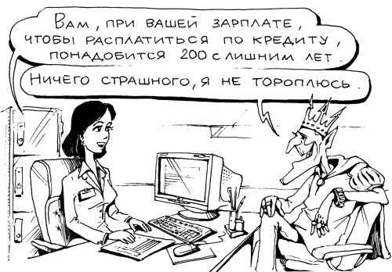
КРЕДИТЫ: В ЧЕМ СУТЬ
КРЕДИТ – ЭТО ВКЛАД НАОБОРОТ!
Кредит – деньги, которые банк временно дает гражданину или фирме (заемщику)
За использование денег банка заемщик платит ему проценты
При получении кредита всегда надо помнить, что его придется вернуть за счет обычных доходов

Slide 17
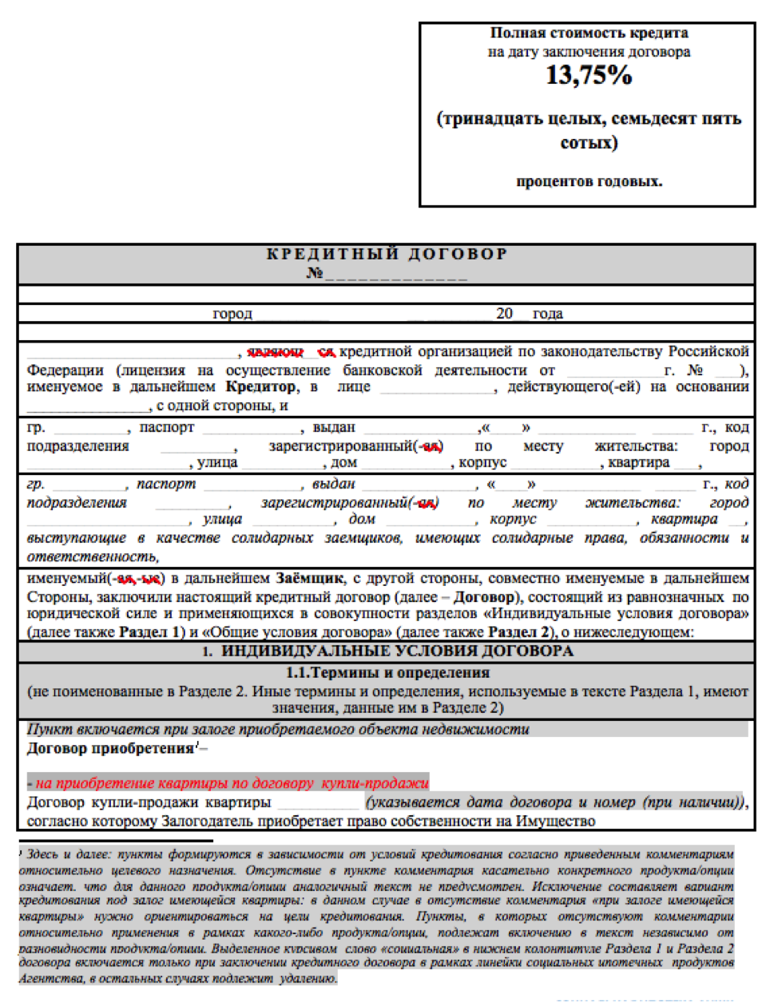
КРЕДИТЫ: В ЧЕМ СУТЬ
ЧТО ТАКОЕ ПСК?
Полная стоимость кредита (ПСК) – ставка по кредиту в процентах
годовых с учетом всех платежей, связанных с его получением
обслуживанием и возвращением
        Порядок расчета установлен законом
        Должна быть указана в кредитном договоре на первой странице
Банки могут по-разному трактовать содержание статей, которые должны быть учтены в ПСК

Slide 18

КРЕДИТЫ В ЧЕМ СУТЬ
ПОЧЕМУ ЛЮДИ БЕРУТ КРЕДИТЫ?
?
?
?
?

Slide 19
КРЕДИТЫ В ЧЕМ СУТЬ
ДОСТОИНСТВА И НЕДОСТАТКИ КРЕДИТОВ
+ | -
Возможность что-то приобрести прямо сейчас, не накапливая деньги | В итоге приобретенное обойдется дороже с учетом суммы процентов
Возможность погашать долг постепенно | Дополнительные расходы (штрафы) в случае просрочки выплат
 | Банк будет требовать долг до полного возврата

Slide 20
КРЕДИТЫ: КАК ПОЛЬЗОВАТЬСЯ
ВИДЫ КРЕДИТОВ ПО ЦЕЛЯМ И НАЛИЧИЮ ЗАЛОГА
Целевые
Нецелевые
автокредит
кредит на обучение
кредит на ремонт
кредит в точке продаж (магазине)
кредит на неотложные нужды
кредит наличными
Кредиты
Залоговые
Беззалоговые
ипотечный кредит
автокредит
кредит на обучение,
кредит в точке продаж (магазине)

Slide 21

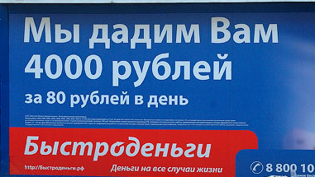
КРЕДИТЫ: КАК ПОЛЬЗОВАТЬСЯ
КАК ЗАПЛАТИТЬ МЕНЬШЕ ?
Кредиты могут быть дешевле: | Кредиты обычно дороже:
Если они целевые, залоговые, с поручителем | В точке продаж (в магазине)
В банке, где имеется вклад и которому ответственно выплатили прошлый кредит | В микрофинансовых организациях (МФО)

Slide 22


КРЕДИТЫ: КАК ПОЛЬЗОВАТЬСЯ
КРЕДИТЫ ТИПОВ «СТРЕКОЗА» И «МУРАВЕЙ»
Текущее потребление
Вложения в будущее
Это путь к бедности!
Это риск!

Slide 23
КРЕДИТЫ: КАК ПОЛЬЗОВАТЬСЯ
КРЕДИТЫ ТИПА «СТРЕКОЗА»
Кредиты типа «Стрекоза» – позволяют получить удовольствие прямо сейчас:
на еду, одежду, развлечения
на отдых и путешествия
на покупку вещей, которые нельзя перепродать с выгодой
чтобы решить внезапно возникшую проблему или помочь кому-то
Взять такой кредит –
значит стать беднее
Мультфильм «Стрекоза и муравей». СССР, 1961 г.

Slide 24
КРЕДИТЫ: КАК ПОЛЬЗОВАТЬСЯ
КРЕДИТЫ ТИПА «МУРАВЕЙ»
Кредиты типа «Муравей» позволяют
в будущем стать богаче:
на предпринимательскую деятельность
на образование
на приобретение или улучшение недвижимости (жилья, земли)
на покупку вещей, которые можно с выгодой перепродать (автомобиля, техники)
Мультфильм «Стрекоза и муравей». СССР, 1961 г.
Чем больше долгов, тем больше в жизни опасностей и риска

Slide 25

КРЕДИТЫ: КАК ПОЛЬЗОВАТЬСЯ
ТЕХНИКА БЕЗОПАСНОСТИ ПРИ ПОЛУЧЕНИИ КРЕДИТА
Изучай кредитный договор до подписания (5 дней по закону)
Если договор не устраивает – не подписывай!
Оцени будущие платежи по кредиту и сопоставь их с доходами (не более 30% дохода)
Создай «подушку безопасности» (возможность платить по кредиту 3 месяца, даже потеряв доход)
Выбирай дешевый кредит в валюте дохода

Slide 26
БАНКИ: КАК ВЫБРАТЬ НАДЕЖНЫЙ
ПРИЗНАКИ НАДЕЖНОГО БАНКА ДЛЯ ВКЛАДА И КРЕДИТА
Наличие ЛИЦЕНЗИИ на осуществление банковских операций | Проверить на сайте Банка России – www.cbr.ru
Высокий РЕЙТИНГ банка | Рейтинги международных и российских рейтинговых агентств (например, Fitch Ratings, S&P и Moody’s, «Эксперт-РА» и пр.) Информацию о рейтингах можно найти на сайте www.banki.ru/banks/ratings
Положительные ОТЗЫВЫ клиентов | Отзывы, мнения, жалобы клиентов и «народные рейтинги» банков можно найти на специализированных интернет-сайтах, например www.banki.ru/services/responses

Slide 27




ФИНАНСОВАЯ ГРАМОТНОСТЬ
КУДА ОБРАЩАТЬСЯ В СЛОЖНЫХ СИТУАЦИЯХ
Роспотребнадзор
www.rospotrebnadzor.ru
Банк России
www.cbr.ru
Агентство по страхованию вкладов
www.asv.org.ru
Федеральная антимонопольная служба России
www.fas.gov.ru

Slide 28
ФИНАНСОВАЯ ГРАМОТНОСТЬ
ПОЛЕЗНЫЕ ССЫЛКИ
Хочумогузнаю.рф | сайт конкурса плакатов и видеороликов на тему прав потребителей финансовых услуг
Хочу Могу Знаю! | канал на YouTube c образовательными роликами по финансовой грамотности
Дружи с финансами | группы ВКонтакте и Facebook, посвященные проекту Минфина России

Slide 29
ИГРА «БАНКОВСКИЕ УСЛУГИ»
ЦЕЛЬ – ВЫПОЛНИТЬ ИНДИВИДУАЛЬНОЕ ЗАДАНИЕ И
ЗАКЛЮЧИТЬ СООТВЕТСТВУЮЩИЙ ДОГОВОР
Делимся на финансистов и клиентов
Читаем внимательно индивидуальное задание
Изучаем варианты!
Подходим к Ведущему для регистрации сделки

